Slide 1


সবাইকে ফুলেল শুভেচ্ছা

Slide 2
পরিচিতি
জহুরুল ইসলাম
সহকারি শিক্ষক
আমিড়া দাখিল মাদ্রাসা
ক্ষেতলাল,জয়পুরহাট
পাঠ পরিচিতি
শ্রেণীঃ সপ্তম
বিষয়ঃ সাধারন বিজ্ঞান
অধ্যায়ঃ দশম
পাঠের বিষয়বস্তুঃ প্রাণিজগৎ
সময়ঃ৪০ মিনিট
তারিখঃ ২৫-১০-২০১৩

Slide 3
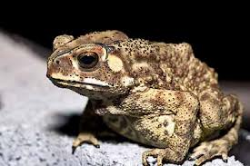
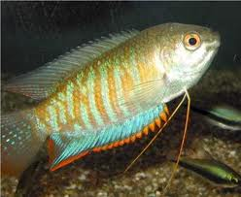
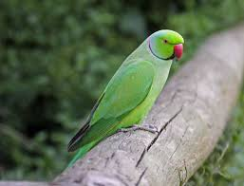
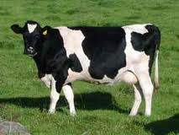
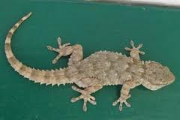
ছবিগুলো দেখ এবংচিন্তা কর
মাছ
ব্যাঙ
টিকটিকি
পাখি
গাভী

Slide 4
আজকের পাঠ
মেরুদন্ডী প্রাণী

Slide 5
শিখনফল
এই পাঠ শেষে শিক্ষার্থীরা-
মেরুদন্ডী প্রানীদের সহজে চিহ্নিত করতে পারবে।
মেরুদন্ডী প্রানীদের শ্রেনীবিভাগ করতে পারবে।
মেরুদন্ডী প্রাণিদের বৈশিষ্ট্যগুলো বলতে পারবে ।

Slide 6
মেরুদন্ডী প্রানীর শ্রেনী বিভাগ
১. মৎস্যকুল ২.উভচর ৩.সরীসৃপ ৪.পক্ষীকুল ৫.স্তন্যপায়ী

Slide 7
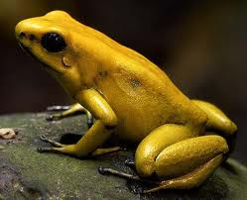
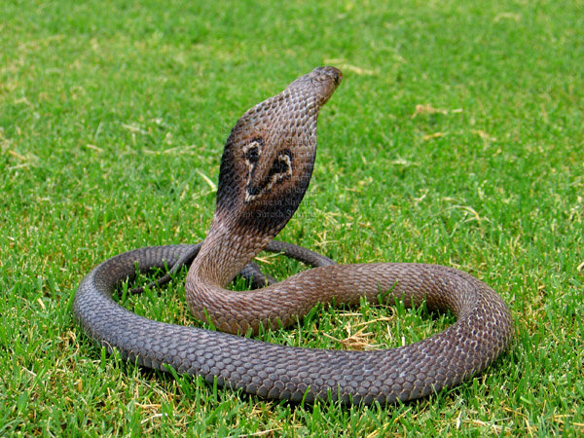
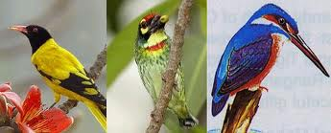
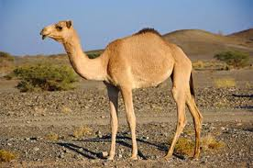
মাছ
ব্যাং
মেরুদন্ডী প্রাণী
উট
পাখি
সাপ

Slide 8
একক কাজ
কয়েকটি মেরুদন্ডী প্রাণীর নাম বল
মেরুদন্ডী প্রাণী কাকে বলে

Slide 9
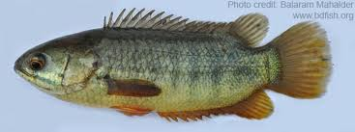
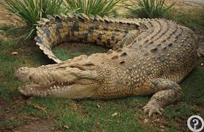
মৎস্যকুল
উভচর প্রাণী
সরীসৃপ
মেরুদন্ডীপ্রানি
পক্ষীকুল

Slide 10
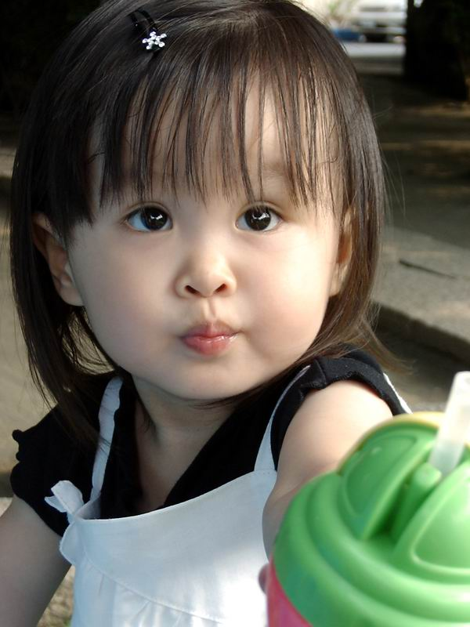
আর মানুষ ?
স্তন্যপায়ীপ্রাণী

Slide 11
দলীয় কাজ
উভচর শ্রেনীর বৈশিষ্ট্যগুলো উল্লেখ কর

Slide 12
ব্যাঙ
বৈশিষ্ট্য
চারটি পা আছে কিন্তু নখ নেই
ফুসফুস ও ফুলকা আছে
ত্বক কোমল, পালক নেই

Slide 13
মূল্যায়ন
মেরুদন্ডী প্রাণী কাকে বলে ?
মেরুদন্ডী প্রাণির শ্রেনীবিভাগ উল্লেখ কর
উভচর শ্রেনীর বৈশিষ্ট্য উল্লেখ কর ?

Slide 14
বাড়ির কাজ
মেরুদন্ডীপ্রাণীর বৈশিষ্ট্যগুলো বর্ননা করবে

Slide 15


ধন্যবাদ সকলকে

